Slide 1
السمنه
فارس مدانات
8 (ج)

Slide 2
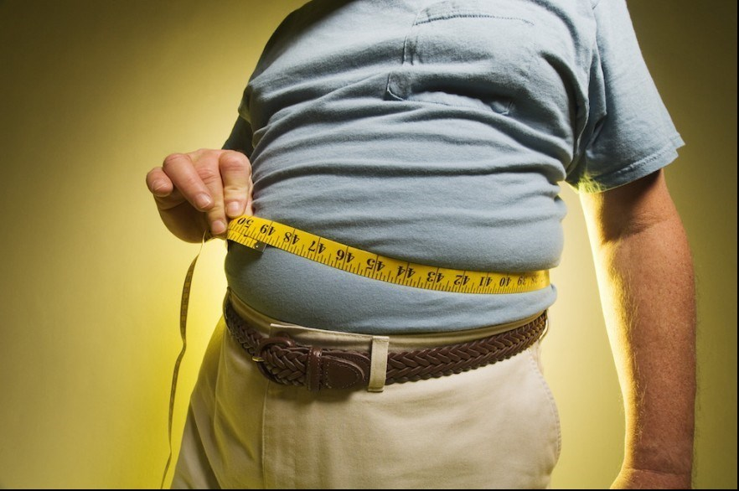
تعريف السمنه
إن تعريف الإنسان المصاب بالسمنة هو الإنسان الذي يملك أنسجة دُهْنِية زائدة وقيمة مؤشر كتلة الجسم لديه أعلى من 30، إن مؤشر كتلة الجسم هو مؤشر يقيس الوزن مقارنة مع الطول

Slide 3
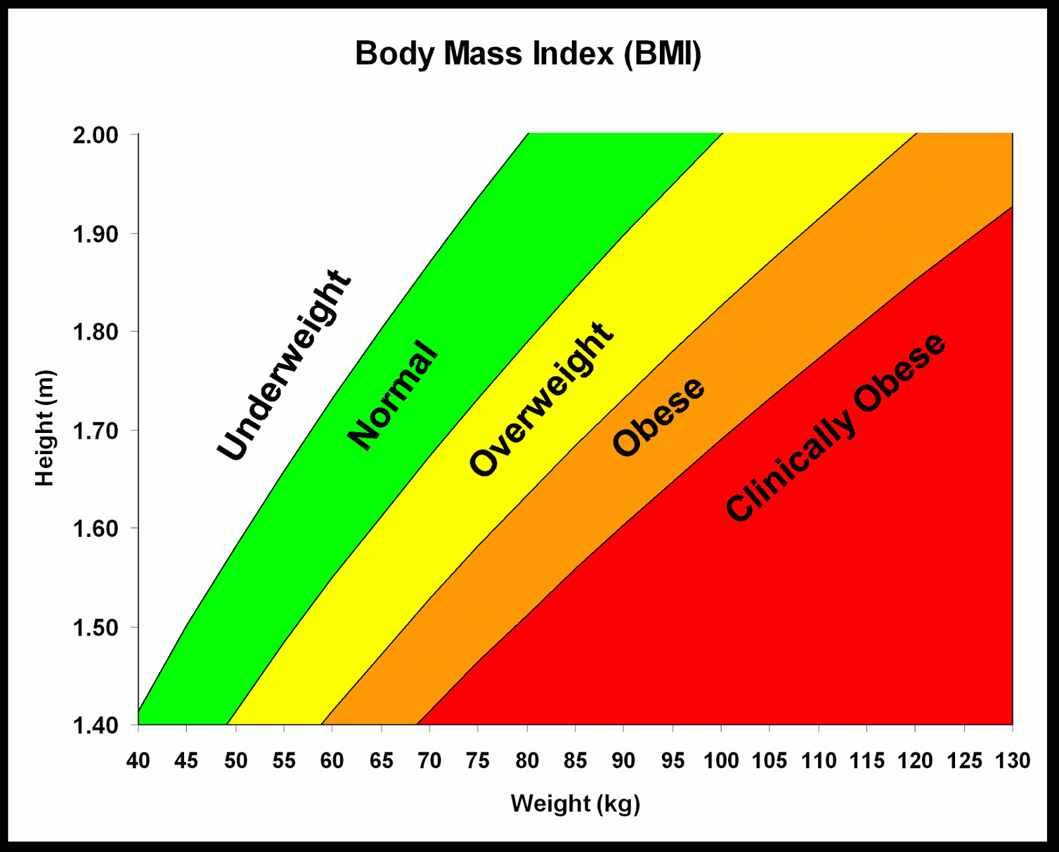
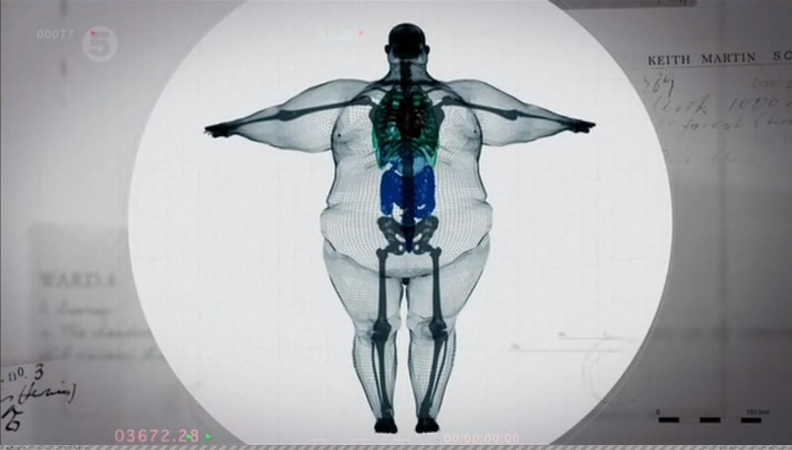
أعراض السمنه
تم تشخيص السمنة عندما يكون مؤشر كتلة الجسم 30 أو أعلى، لتحديد مؤشر كتلة جسمك اقسم وزنك بالكيلوغرام على طولك بالمتر المربع، الجدول الآتي يوضح مؤشر كتلة الجسم:
مؤشر كتلة الجسم | حالة الجسم
أقل من 18.5 | وزن منخفض
18.5 - 24.9 | وزن طبيعي
25 – 29.9 | وزن زائد
30 وأعلى من ذلك | سمنه

Slide 4
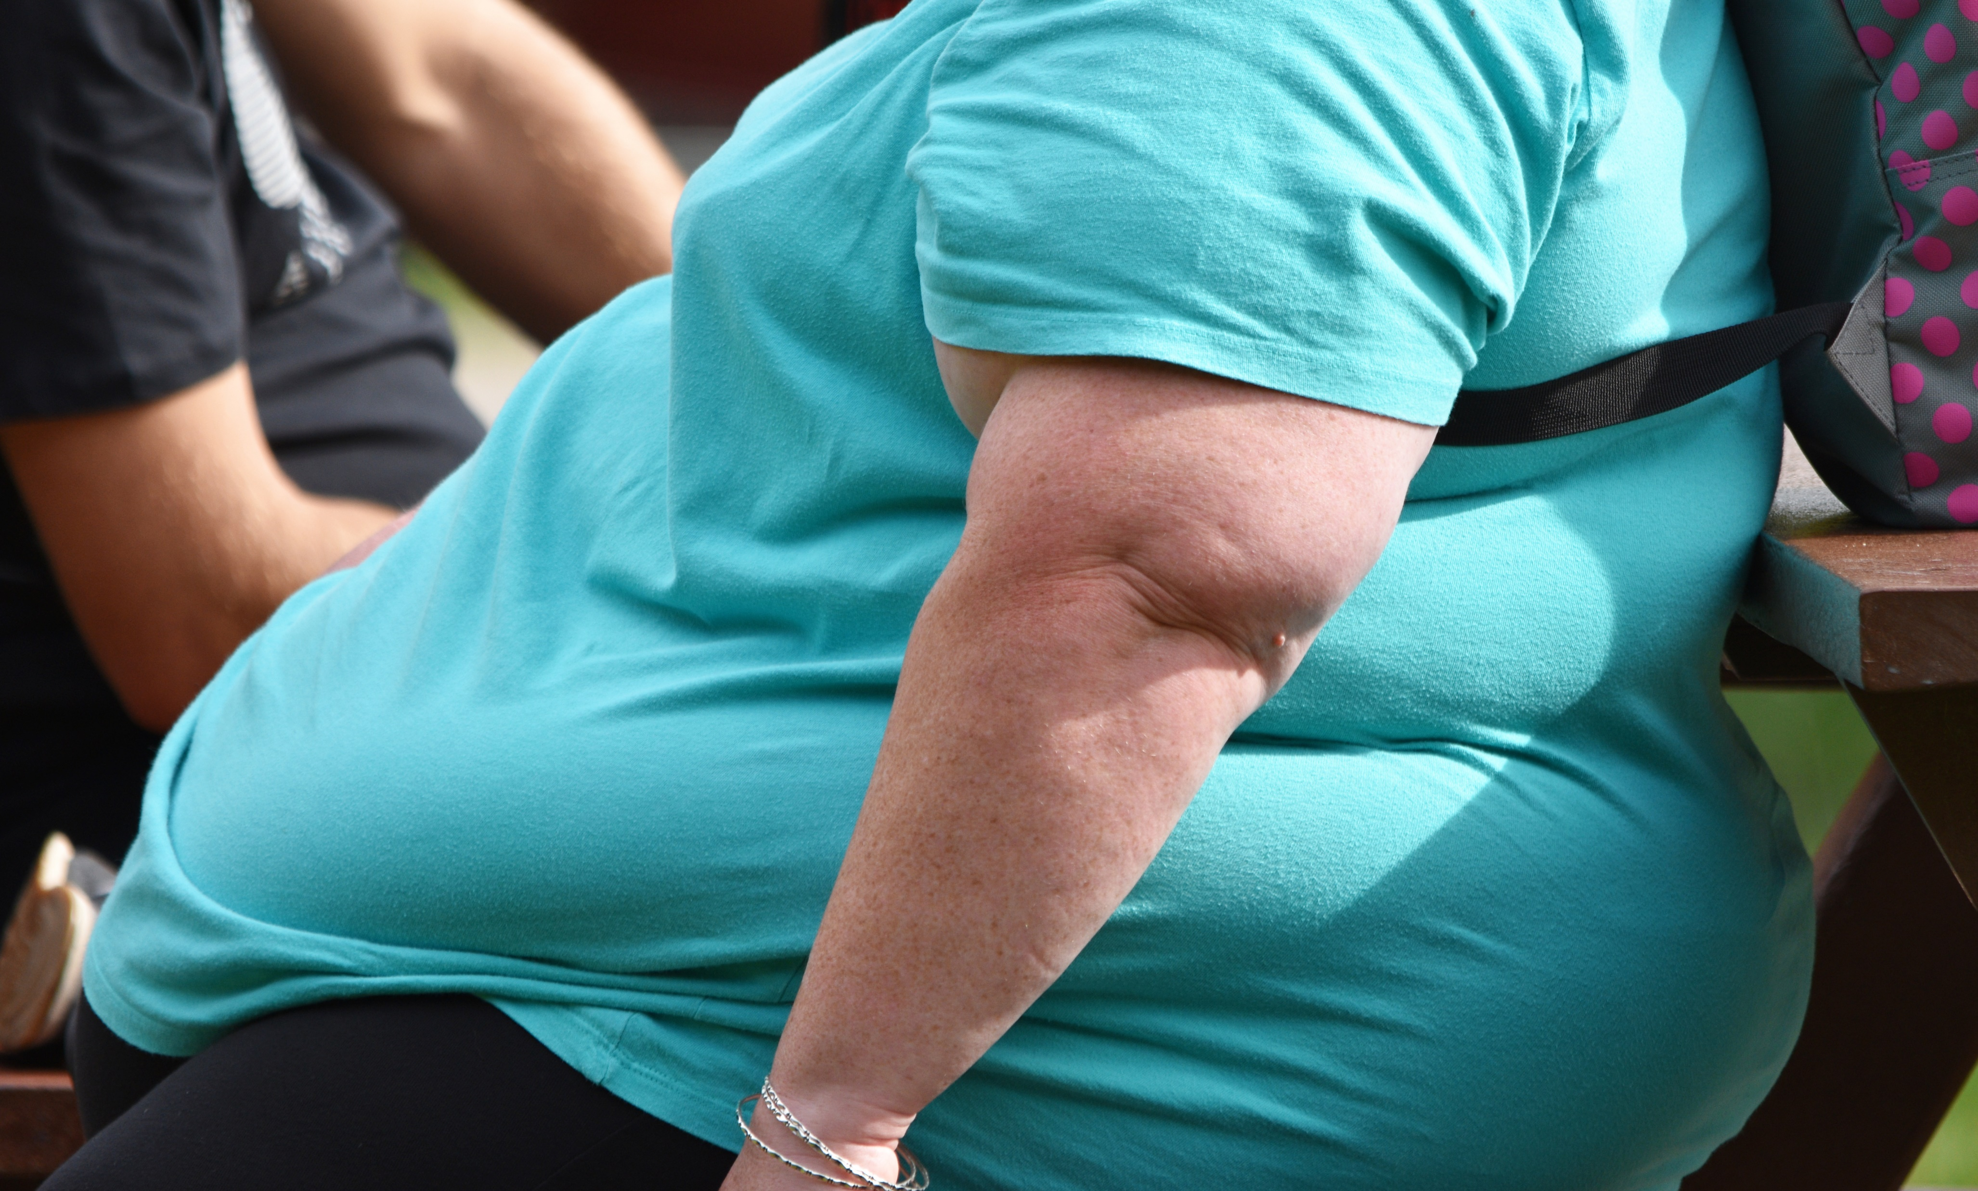
أسباب وعوامل خطر السمنة
تشمل أبرز أسباب السمنة ما يأتي:
الخمول البدني
يحرق الأشخاص الخاملون سعرات حرارية أقل من الأشخاص النشطين .

Slide 5
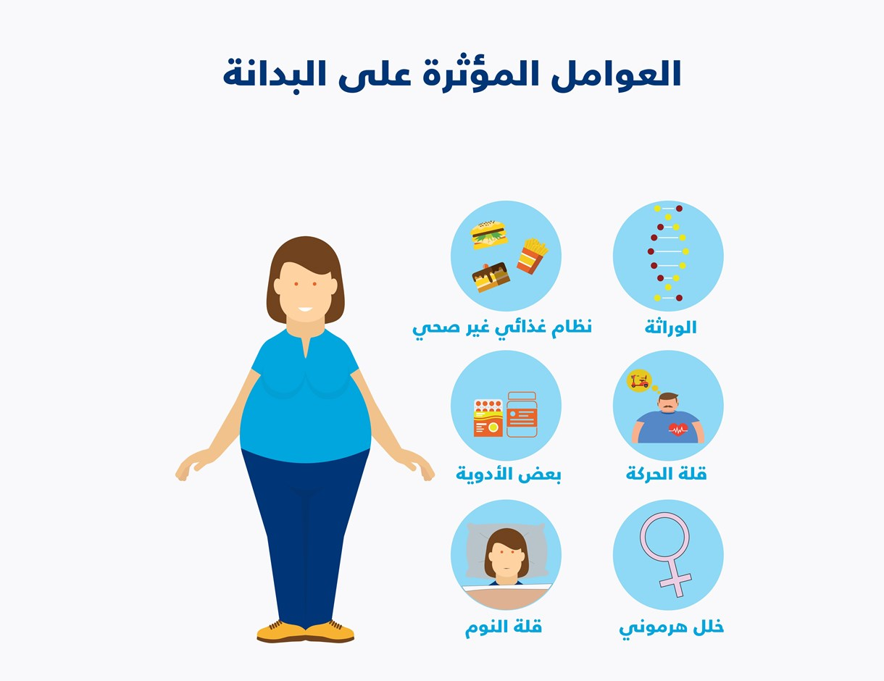
الوراثة
يكون الشخص أكثر عرضة للإصابة بالسمنة إذا كان أحد الوالدين أو كلاهما يعاني من السمنة، حيث تؤثر الوراثة أيضًا على الهرمونات المشاركة في تنظيم الدهون

Slide 6
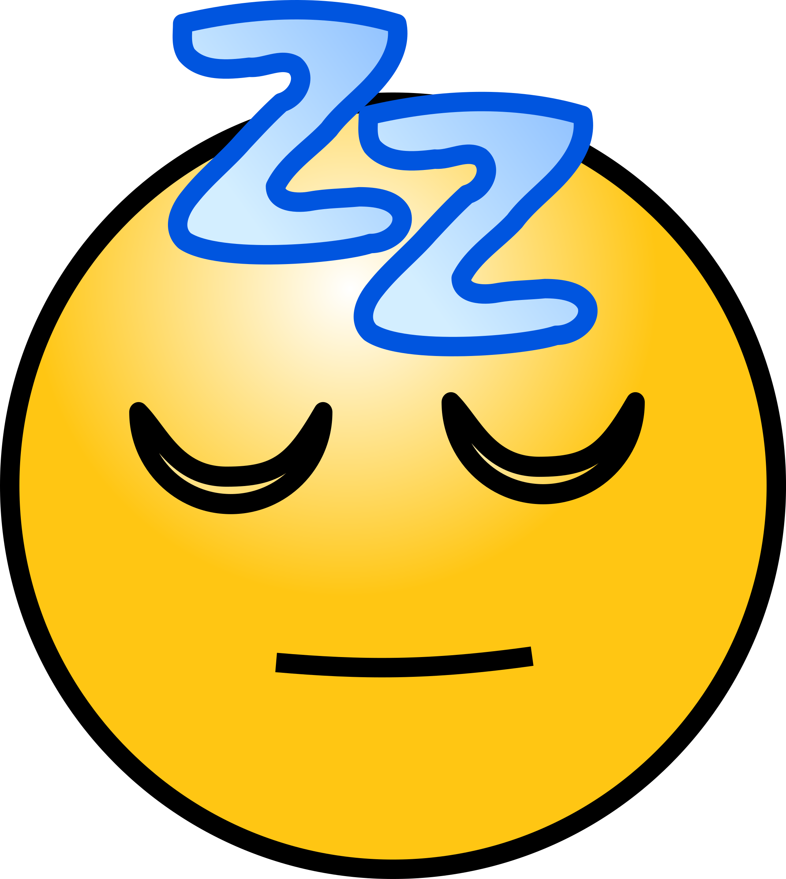
قلة النوم. قد يتسبب عدم نيل قسطٍ كافٍ من النوم، أو النوم أكثر من اللازم، في إحداث تغيرات هرمونية تزيد الشهية. وقد تشتهي أيضًا أغذية عالية السعرات والكربوهيدرات؛ مما قد يُسهم في زيادة الوزن.
التوتر. قد تُساهِم العديد من العوامل الخارجية التي تؤثِّر على الحالة المزاجية والعافية في السُمنة. وغالبًا ما يتناول الأشخاص المزيد من الأطعمة ذات السعرات الحرارية العالية عند تعرضهم لمواقف مسببة للتوتر

Slide 7
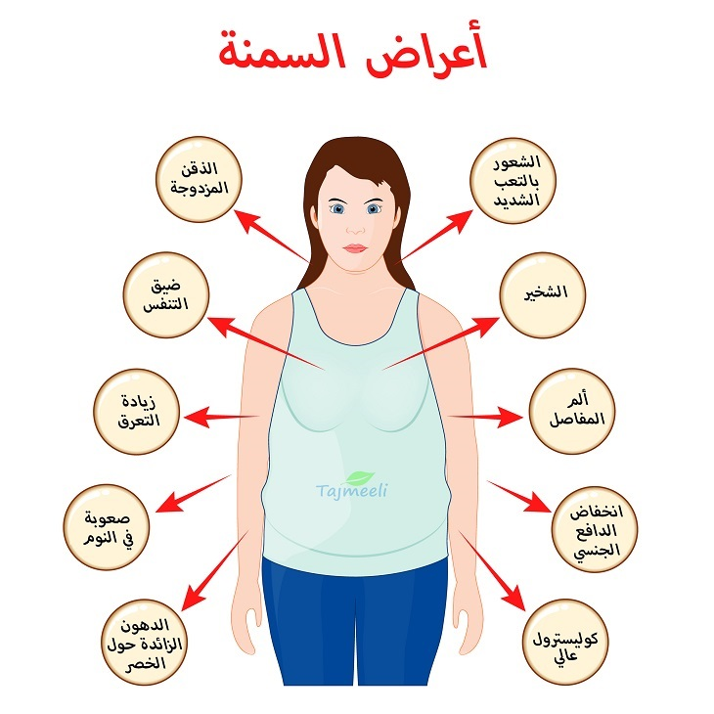
أعراض السمنه
أمراض القلب والجلطة الدماغية
السكري
أمراض الكلى
انقطاع النفس النومي

Slide 8
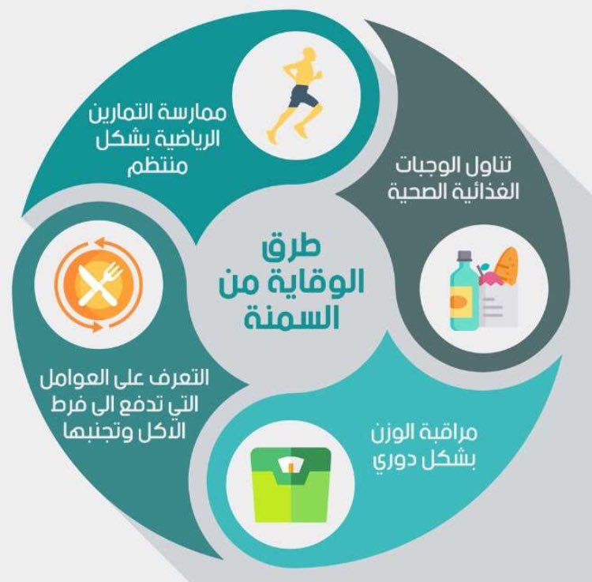
طرق الوقاية من السمنة
الحفاظ على نظام غذائي صحي
النشاط البدني
الحصول على قسط كاف من النوم
تقليل التوتر

Slide 9
المصادر
https://www.webteb.com/diet/diseases
https://www.mayoclinic.org › obesity
https://www.feedo.net/MedicalEncyclopedia/HealthAndNutrition/Obesity/ObesityPrevention.htm

